Slide 1
NHẬP MÔN REACTJS
Nguyễn Thành Luân - NIIT

Slide 2
Tổng quan
Giới thiệu về ReactJS
Ưu nhược điểm của ReactJS
Cài đặt môi trường phát triển ReactJS
Kiến trúc tổng quan và các thành phần cơ bản
Xây dựng một ứng dụng ReactJS cơ bản

Slide 3
Ưu điểm
Dễ học ( mọi người bảo thế) nhưng thực tế khó học
Dễ cài đặt
Dễ đưa vào dự án
Đa nền tảng (web và mobile)
Open Source
Cộng đồng lớn
Dễ kiếm việc

Slide 4
Nhược điểm
Khó học (thầy bảo thế)
Phân mảnh, không nhất quán
Đưa ra quá nhiều vấn đề nhưng ko có cách giải quyết triệt để ( ko stable)

Slide 5
Giới thiệu về ReactJS
ReactJS là một thư viện JavaScript phát triển bởi facebook
Có thể coi ReactJS như một framework
ReactJS ra đời để giúp đơn giản hoá việc lập trình frontend
Việc sử dụng ReactJS sẽ giúp lập trình viên giảm tải được việc thao tác DOM, thay vào đó lập trình viên sẽ tập trung chủ yếu vào việc xử lý dữ liệu
ReactJS giúp phát triển các trang web heavy frontend và SPA một cách dễ dàng
ReactJS hoàn toàn open source
Hệ sinh thái của ReactJS rất lớn, từ web cho đến mobile
Cộng đồng lớn mạnh

Slide 6
Cài đặt môi trường phát triển ReactJS
Để phát triển một ứng dụng trên nền tảng ReactJS, có hai cách
Cách 1: Nhúng thư viện ReactJS trực tiếp vào website đã có sẵn
Cách 2 : Phát triển một ứng dụng full ReactJS từ đầu
Cách 1 sẽ dễ dàng với những website nhỏ và có sẵn nhưng khi scale up website lên sẽ rất khó và phức tạp, do đó khi phát triển các ứng dụng frontend nặng thì bạn nên sử dụng cách thứ hai
Trong slide này chúng ta sẽ đi theo cách thứ hai

Slide 7
Cài đặt môi trường phát triển ReactJS
Để lập trình reactjs, bạn chỉ cần cài đặt nodejs (phiên bản mới nhất)
Chrome
VS Code

Slide 8
Tạo một ứng dụng ReactJS
Để tạo một ứng dụng ReactJS, bạn có thể sử dụng create-react-app tool
Tại nơi chứa project, gõ lệnh npx create-react-app my-app
Create-react-app tool sẽ tiến hành cài đặt các package và seeding một khung dự án react cần thiết cho bạn
Sau khi tạo xong project, mở cmd tại thư mục dự án gõ lệnh npm start để serve dự án (giống với sử dụng gulp)

Slide 9
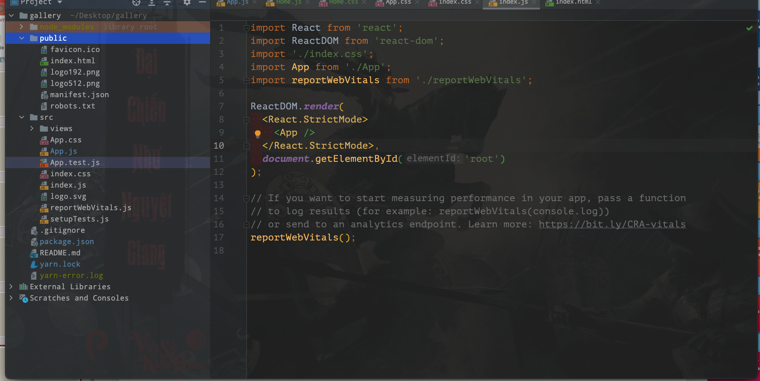
Cấu trúc dự án ReactJS

Slide 10
Cấu trúc của một dự án ReactJS
Thư mục public - chứa file html chính để reactjs render nội dung và neo vào file, đồng thời trong public cũng chứa file ảnh(một ứng dụng SPA sẽ chỉ có một file html)
Thư mục src – các mã nguồn js sẽ đặt ở đây
File package.json – file lưu trữ thông tin và các depedencies trong dự án

Slide 11
Kiến trúc của ReactJS
ReactJS sử dụng một cơ chế gọi là virtual DOM
Bản thân ReactJS sẽ tự tạo một bản đồ DOM ảo của riêng nó và thao tác trên DOM ảo đó
Khi cần cập nhật vào DOM thật, ReactJS sẽ so sánh để tìm ra điểm khác giữa DOM ảo và DOM thật và cập nhật phần thay đổi vào DOM thật
Khi làm việc với ReactJS, người lập trình sẽ không cần quá quan tâm đến việc xử lý DOM thông qua DOM API

Slide 12
Các thành phần cơ bản của reactJS
Component
JSX
State
Props

Slide 13
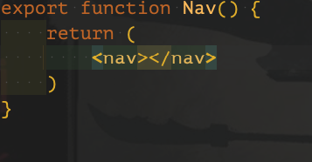
Component
Component là một thành phần cơ bản trong ReactJS
Tôn chỉ của ReactJS là chia nhỏ giao diện thành các component (từng phần) để tăng tính sử dụng lại, giúp cho ứng dụng dễ maintain hơn
Mỗi component sẽ có một vòng đời riêng của chính nó
Trong mỗi component sẽ bao gồm 2 thành phần: xử lý logic và giao diện
Css được inject vào component thông qua câu lệnh import

Slide 14
JSX
JSX là viết tắt của cụm từ JavaScript + XML, đây là một nghệ chuyển đổi cú pháp dạng XML(thẻ) thành JavaScript, điều đó giúp lập trình viên có thể code ReactJS bằng cú pháp của XML thay vì sử dụng JavaScript
JSX được reactJs sử dụng làm cú pháp để render ra giao diện
JSX hỗ trợ auto binding, rất thuận tiện trong việc render giao diện từ data

Slide 15
State
State là một dạng biến đặc biệt trong một component, lưu trữ các dữ liệu động để “vẽ” giao diện
Khi dữ liệu trong state thay đổi, giao diện trong component cũng được thay đổi một cách tự động.

Slide 16
Props
Props được coi như một tham số đầu vào của một component
Props cho phép truyền dữ liệu từ component cha vào component con

Slide 17
Viết thử một chương trình ReactJS
Giáo viên hướng dẫn học viên viết thử một chương tình ReactJS để làm quen với các thành phần cơ bản của ReactJS

Slide 18
Tổng kết
Giới thiệu về ReactJS
Ưu nhược điểm của ReactJS
Cài đặt môi trường phát triển ReactJS
Kiến trúc tổng quan và các thành phần cơ bản
Xây dựng một ứng dụng ReactJS cơ bản

